Slide 1

Научный сервис в сети Интернет 2020
Технология комплексного моделирования эпидемиологической обстановки
Институт прикладной математики
им. М.В. Келдыша РАН
Балута В.И., Осипов В.П., Сивакова Т.В.

Slide 2
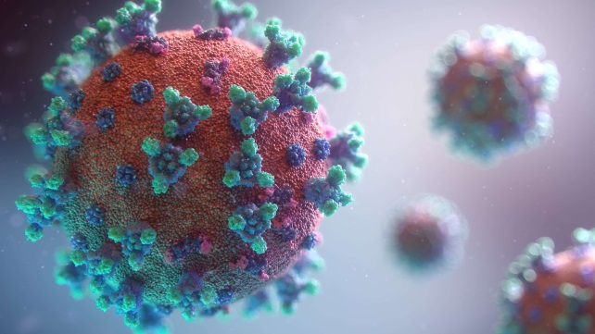
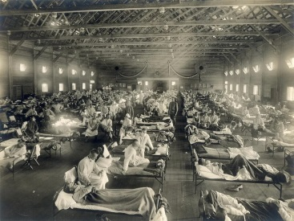
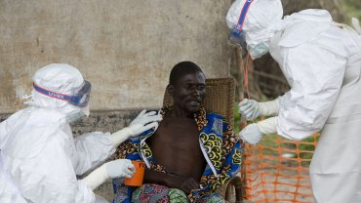
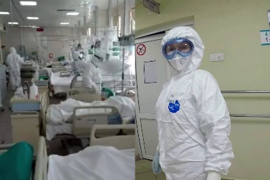
Пандемия
Угроза (появления новых видов) инфекционных болезней
Разработка (более совершенных) средств СППР для оперативной оценки ситуации и прогноза ее развития
Выработка соответствующей стратегии на основе оценки уровней эффективности реагирования

Slide 3



Эволюция подходов к моделированию эпидемий
Детермистические популяционные модели
SIR (Susceptible-Infected-Recovered)-модель Кермака-Маккендрика
$$\frac{dS}{dt}=−∝IS, \\ \frac{dI}{dt}=∝IS−βI, \\ \frac{dR}{dt}=βI$$
$$\frac{dS}{dt}+\frac{dI}{dt}+\frac{dR}{dt}=0$$
S – число здоровых индивидуумов, но восприимчивые к заболеванию;
I – инфицированные индивидуумы;
R- выздоровевшие;
$∝$ и $β$ – коэффициенты интенсивности контактов и выздоровления.

Slide 4
Модели, производные от SIR
SEIR (Susceptible — Exposed — Infected — Recovered) – модель для заболеваний с инкубационным периодом;
SIRS (Susceptible — Infected — Recovered — Susceptible) – модель, которая описывает динамику заболеваний c временным иммунитетом (выздоровевшие индивиды по прошествии времени опять становятся восприимчивыми);
SIS (Susceptible — Infected — Susceptible) – модель, не учитывает приобретение иммунитета;
MSIR (M — maternally derived immunity) – модель включает в популяцию новорождённых детей, которые приобретают иммунитет внутриутробно.

Slide 5
R
Модель SEIRD
S
E
S – число здоровых индивидуумов, но восприимчивые к заболеванию;
E – число заряженных людей;
I – инфицированные индивидуумы с подтвержденным диагнозом;
R – число выздоровевших;
D – число погибших.
I
D
SEIRD (Susceptible — Exposed — Infected — Recovered — Dead) – модель для описания коронавирусной инфекции

Slide 6
Методы прогнозирования Эпидемиологической обстановки
Статистические методы
Методы на основе машинного обучения и прецедентов
Методы на базе фильтрации
Математическое моделирование распространения инфекции
Кондратьева М.А. Методы прогнозирования и модели распространения заболеваний // Компьютерные исследования и моделирование, 2013. — Т. 5, № 5. — С. 863-882.

Slide 7
Выводы по методам
Качественный прогноз распространения заболевания достижим только на основе адекватных математических моделей.
Эффективно использовать несколько техник моделирования.
Существенный разброс получаемых результатов связан с большим количеством начальных условий, которые определяются часто субъективно.
Традиционные модели распространения заболеваний используют допущения (например, однотипность индивидуумов, их непрерывное равномерное перемешивание на моделируемой территории), делающие результаты прогнозирования с их помощью недостаточно точными.
Нет связи с жизнедеятельностью общества.
Необходимо в комплексе моделировать и прогнозировать экономические и социальные последствия эпидемий и предпринимать защитные меры на уровне управленческих решений

Slide 8
Мультиагентный подход
Каждый агент представляет собой аналог человека.
Параметры агента:
  пространственное расположение;
  статус (уязвимый, инфицированный, заболевший и с приобретённым иммунитетом);
  группы населения (дети, от 18 до 45; от 45 до 65; от 65 и старше).
Достоинства подхода:
Позволяет рассчитывать динамику каждого представителя популяции и вероятность инфицирования в конкретном месте
Возможно учитывать эффективность карантинных мер

Slide 9
Реализация
Разработать принципиальную архитектуру и ключевые субмодели такой комплексной модели общества в условиях эпидемиологической обстановки, создать и апробировать алгоритмы моделирования и калибровки параметров модели вполне по силам опытному научному коллективу.
Реализовать её полномасштабную версию для практического использования без подключения административных механизмов невозможно, необходимо обеспечить создание отдельной системы полнокровного наполнения созданной комплексной модели и её составных частей реальными данными в постоянном режиме.
Для повышения уровня адекватности комплексной модели целесообразно применение методов когнитивного моделирования и технологий искусственного интеллекта.

Slide 10
Реализация
Возможности:
обоснованные теоретически и апробированные при решении различных задач методы мультиагентного моделирования сложных систем;
развитые технологии высокопроизводительных вычислений, технологии облачного хранения данных, технологии дистанционных коммуникаций и удаленного доступа;
развернутая сетевая инфраструктура взаимодействия органов государственного управления и сформулированная потребность в подобных платформенных решениях;
интенсивное внедрение цифровых технологий во все сферы жизни общества, естественным образом способствующее производству огромного количества фактологических данных, которые могут быть использованы для калибровки моделей в условиях повседневной жизнедеятельности.

Slide 11
Практическая реализация предлагаемого похода
Комплексная модель общества
Расчетный аппарат на базе высокопроизводительных вычислительных систем
ИПМ им. М.В. Келдыша РАН,
ИПУ РАН и другие базовые организации
Системы распределенных ситуационных центров
Ситуационный центр органов государственного управления

Slide 12
Спасибо за внимание!
В.А. Адарченко Моделирование развития эпидемии коронавируса по дифференциальной и статистической моделям / Адарченко В.А., С.А. Бабань, А.А. Брагин и др. // Препринт ФЯЦ-ВНИИТФ. – 2020. – №264. – С. 1-29.
Э.М. Кольцова Математическое моделирование распространения эпидемии коронавируса Covid-19 в Москве / Кольцова Э.М., Куркина Е.С., Васецкий А.М. // Computional Nanotechnology. – 2020. – № 1. – С. 99-105.
https://стопкоронавирус.рф
https://www.google.com/covid19/mobility/

